Slide 1
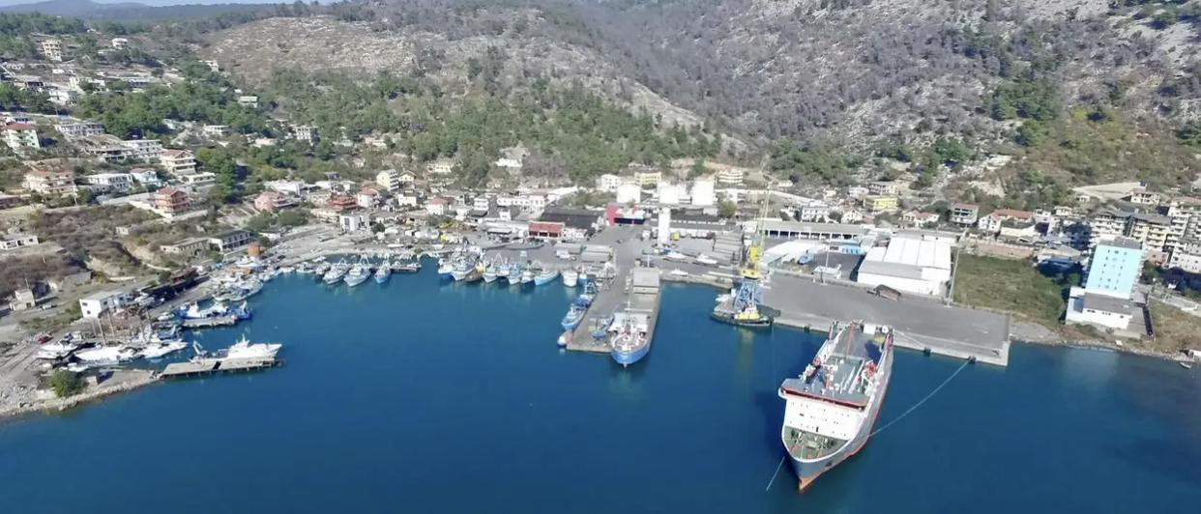
PORTI DETAR SHENGJIN

Slide 2
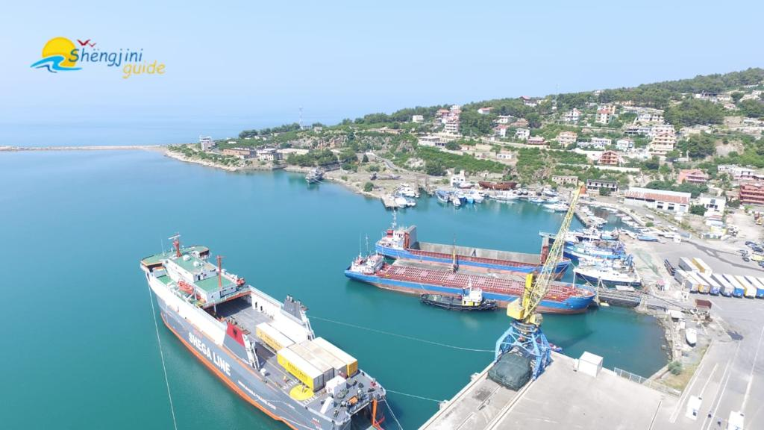
Porti Detar i Shëngjinit ndodhet ne pjesën veri-perendimore të Republikës së Shqipërisë, dhe është porti i vetëm në këtë zonë. Pas viteve 90, i është kushtuar rendësi zhvillimit të këtij porti duke u nisur nga pozicioni i favorshem gjeografik, për të zhvilluar tregtine dhe ekonomine jo vetem ne zonë ku por edhe më gjërë ne rajon.
Të dhënat teknike mbi kapacitetet përpunuese:
-Sipërfaqja totale 3.2 ha.
-Sipërfaqja e basenit ujor 3.5 ha. Porti ka një kanal hyrës me gjatësi 300 m dhe gjërësi 80m.
-Thellësia totale arrin 5.7 m.

Slide 3
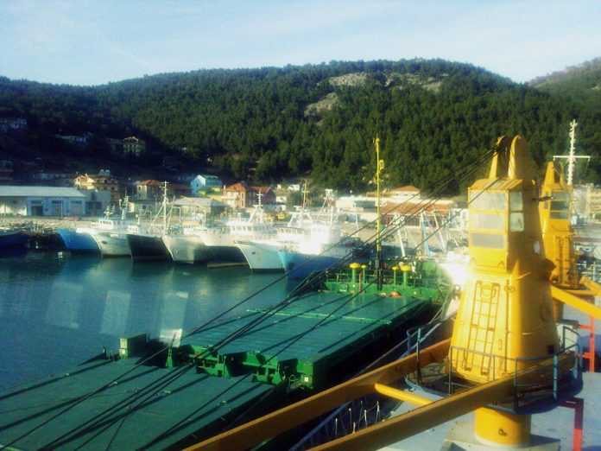
Aktualisht në Portin Detar Shëngjin përpunimi i anijeve të mallrave bëhët nepermjet:
- pontili i ndërtuar në vitin 1979 me një gjatësi prej 90 ml dhe shërben për përpunimin e anijeve me mallra ne dy anet e tij,
- kalata Perendimore e ndërtuar në vitin 2003 me gjatësi 70 ml.
- kalata Lindore e ndertuar ne vitin 2013 me standarte europiane me gjatësi 105 ml dhe gjërësi 65 ml.
-Mund të përpunohen lëhtësisht anije me gjatësi deri 120 m.
-Kapaciteti maksimal i përpunimit për anije është 5000 ton, por gjithnjë në varësi të tipologjisë
së anijës.
-Materialet kryesore që përpunohen janë: Materiale ndërtimi si hekur dhe klinker, eksport bazalte dhe mbetje skrap.

Slide 4
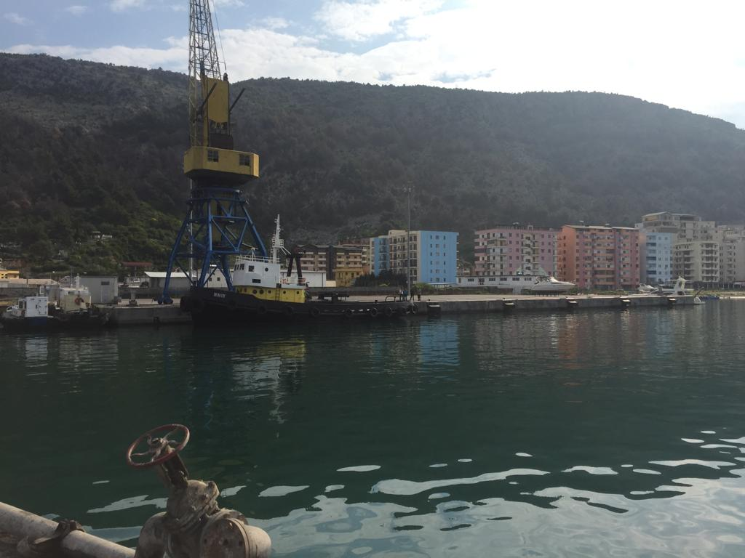
Porti Detar Shëngjin ka për mision koordinimin e aktiviteteve tregtare brenda territorit të portit, ndërtimin menaxhimin, ruajtjen e objekteve të portit, ngarkim, shkarkim dhe magazinim mallrash për llogari të subjekteve juridike private dhe shtetërore.
Porti detar shengjin ruhet nga siguria portuale me sherbim 24 h, gjithashtu ka sherbim zjarrefikes 24 h.
Brënda hapësirës portuale gjenden:
- 10.000 m2 hapësira për depozitimin e mallrave,
- terminali i pasagjërëve me parametra bashkohore me sipërfaqe 250 m2 i gatshëm për t’u përgjigjur në cdo kohë për nevojat e udhëtarëve dhe bizneseve.
- katër magazina depozitimi të mbyllura me sipërfaqe rreth 2000 m2,

Slide 5
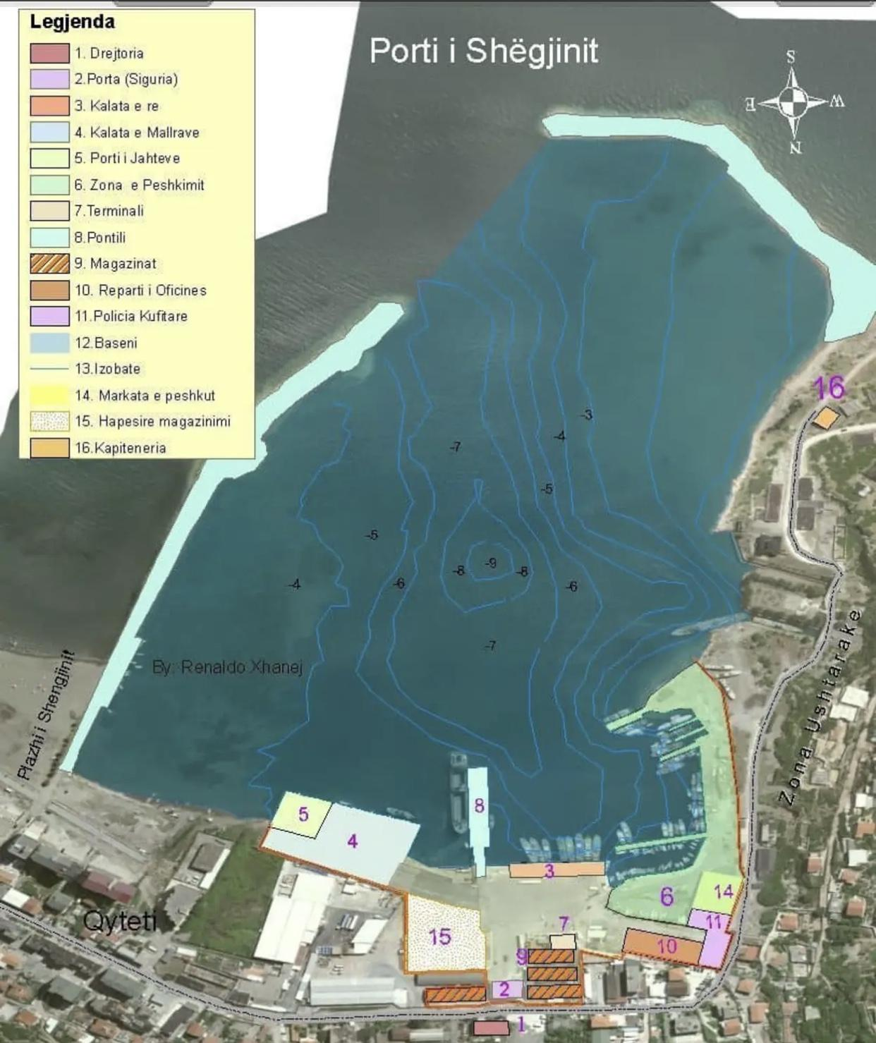
Shërbimi i udhëtarëve
Në portin Shëngjinit janë bërë përpjekje për aktivizimin e këtij transportit te udhetareve duke bërë përmirësimet e nevojshme në infrastrukturen përkatese për këtë lloj transporti (është ndërtuar kalata e trageteve dhe terminali i pasagjerëve.) (Referuar Master Planit te Sh.A Porti Detar Shengjin).
Autoritete te tjera qe operojne ne port:
- Kapiteneria e portit
- Dogana Shengjin
- Policia Kufitare Shengjin
- Agjensite detare Spedicionere (private)

Slide 6
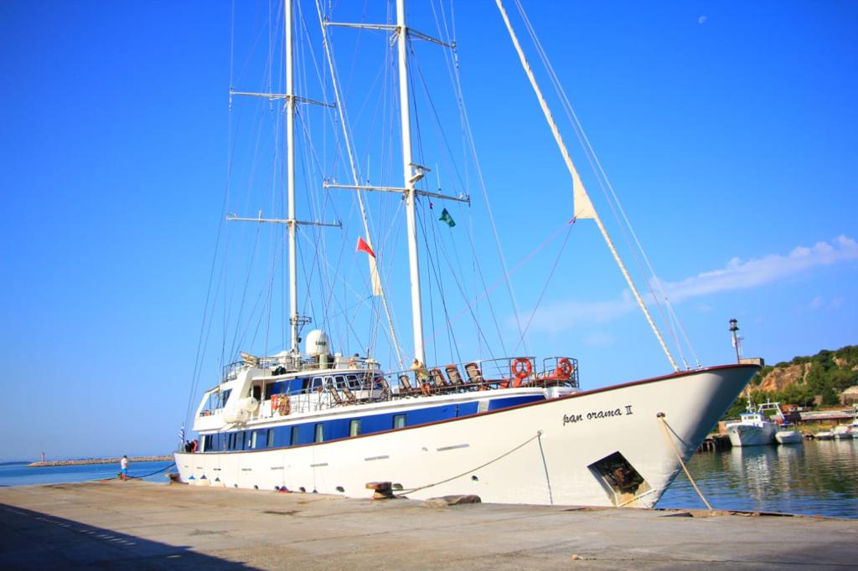
Gjate sezonit turistik, pervec perpunimit të anijeve te mallrave kemi dhe frekuentim nga anijet turistike, jahte dhe veliera.

